Slide 1
14강_DOM(문서객체)
DOM개요
javascript를 이용해서 문서만들기 14-3 javascript를 이용해서 객체 선택하기 14-4 javascript를 이용해서 객체 삭제하기 14-5 javascript를 이용해서 CSS적용하기
2017. 09 / mculecture@gmail.com

Slide 2
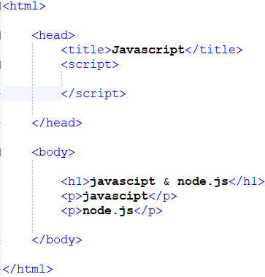
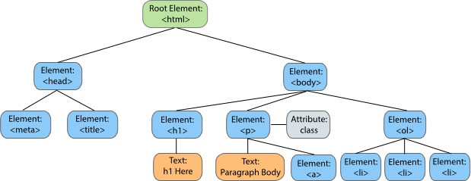
javascript & node.js
14-1 : DOM개요
DOM이란? Document Object Model의 약자로 웹문서(태그)와 관련된 객체를 뜻한다.
태그
노드
객체
Javascript를 이용해서 html태그 객체를 생성, 추가, 삭제, 이동 등의 작업을 할수 있습니다.

Slide 3
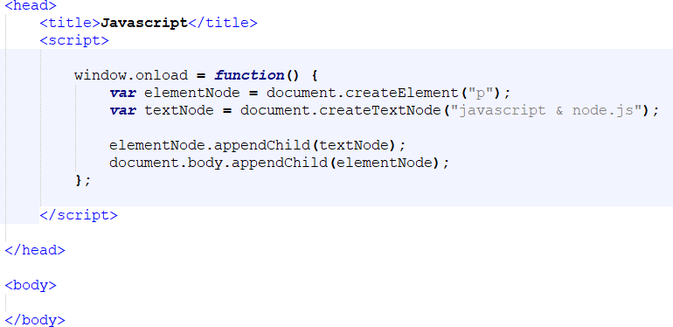
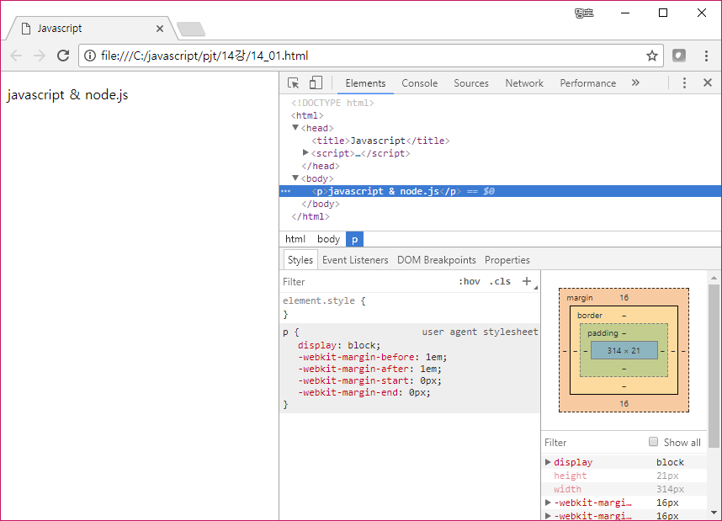

javascript & node.js
14-2: javascript를 이용해서 문서만들기
Ex : 14_01.html
1) 텍스트 노드 이용하기
요소노드
텍스트노드
객체

Slide 4
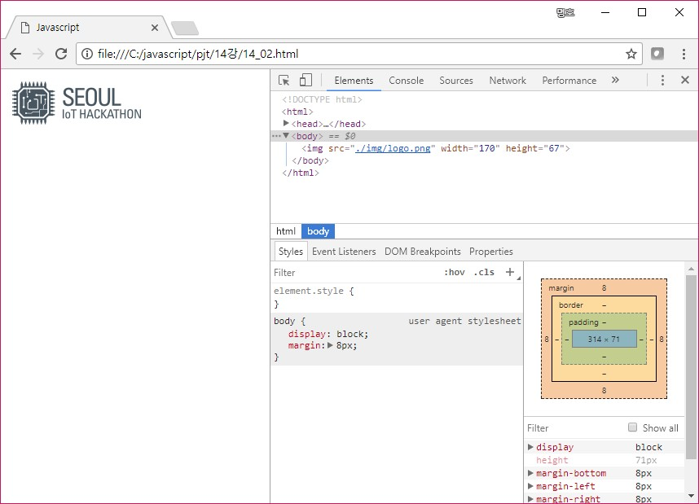
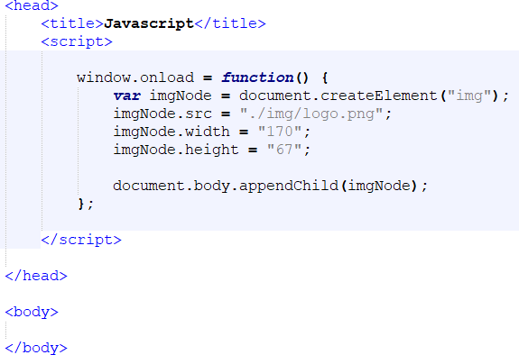
javascript & node.js
14-2: javascript를 이용해서 문서만들기
Ex : 14_02.html
2) 텍스트 노드외 노드 이용하기 - I
객체 생성
노드 연결

Slide 5
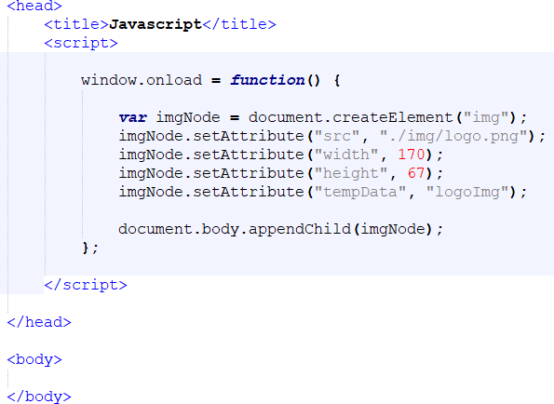
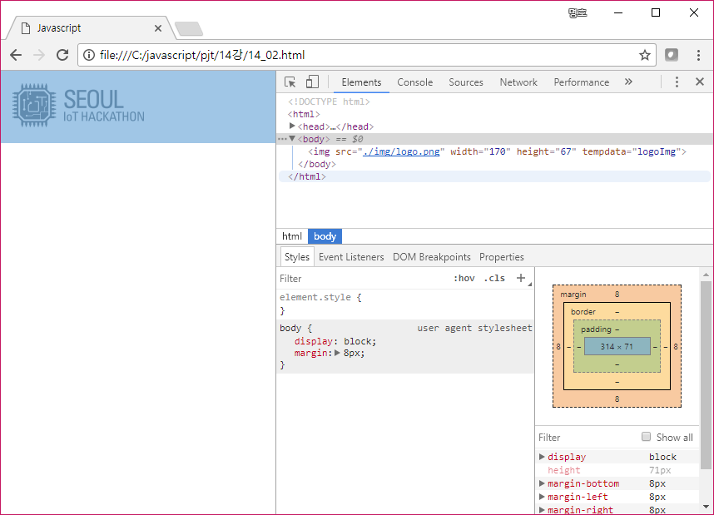
javascript & node.js
14-2: javascript를 이용해서 문서만들기
Ex : 14_02.html
3) 텍스트 노드외 노드 이용하기 - II
객체 생성
노드 연결

Slide 6
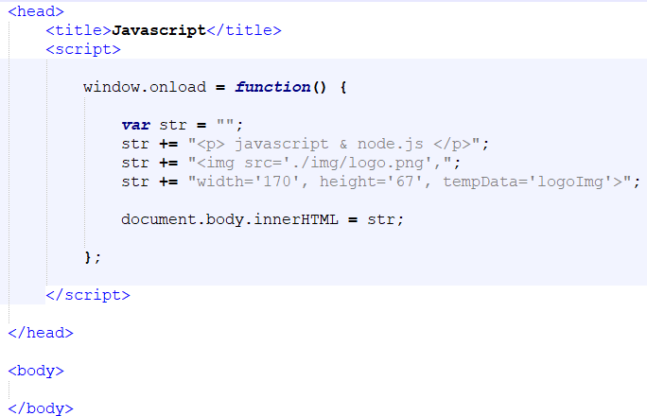
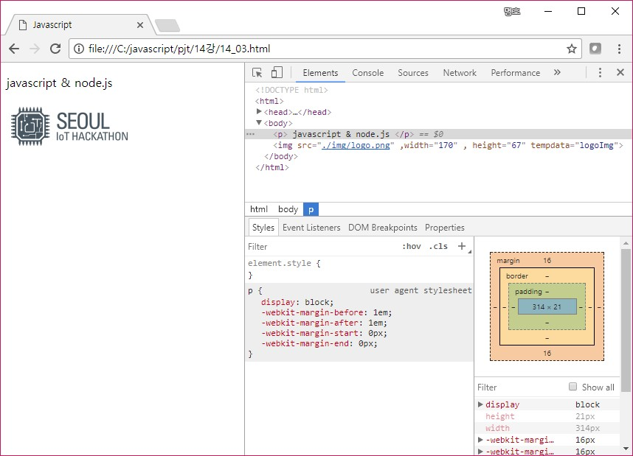
javascript & node.js
14-2: javascript를 이용해서 문서만들기
Ex : 14_03.html
4) innerHTML속성 이용하기
문자열 생성
innerHTML속성

Slide 7
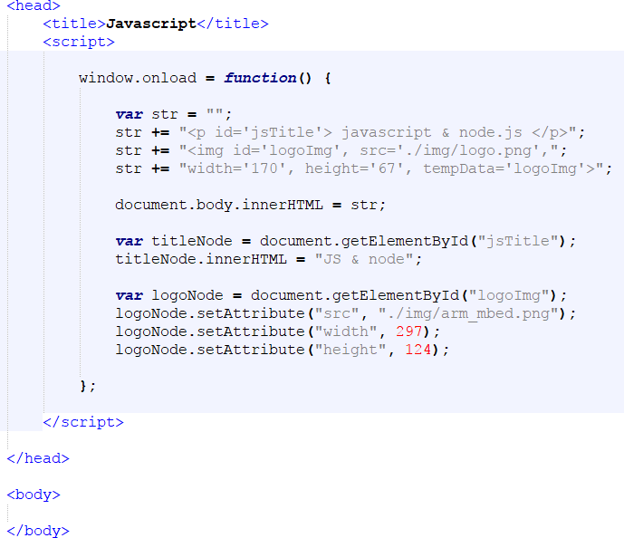
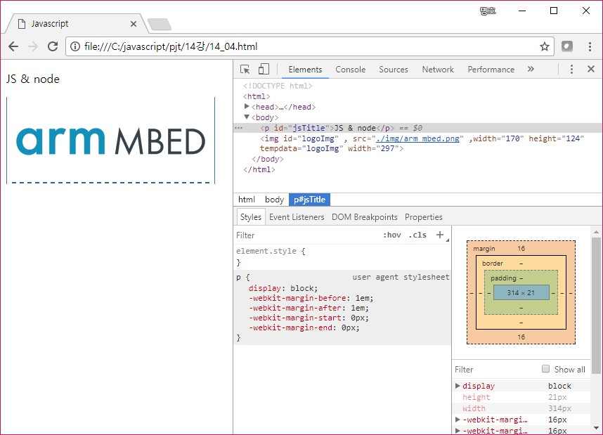
javascript & node.js
14-3: javascript를 이용해서 객체 선택하기
Ex : 14_04.html
id속성값을 이용해서 객체 선택하기 : document.getElementById(“id속성값”);
객체 선택

Slide 8
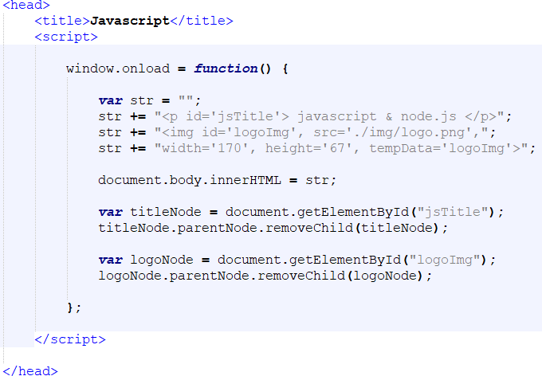
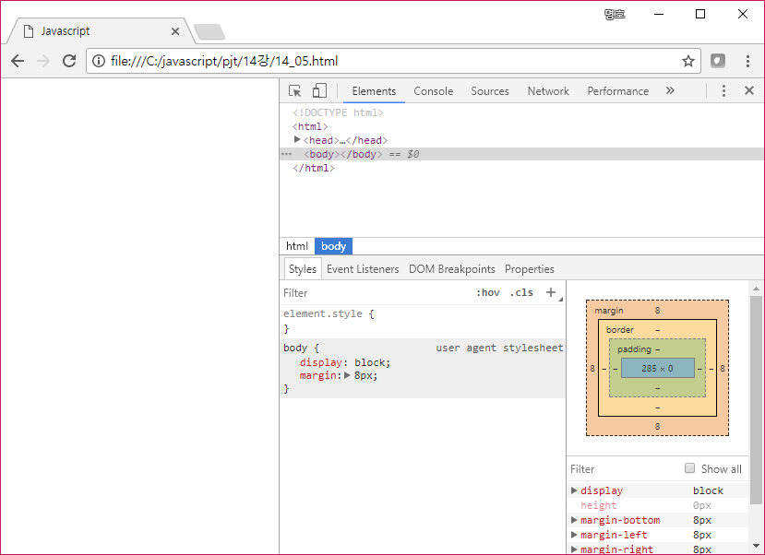
javascript & node.js
14-4: javascript를 이용해서 객체 삭제하기
Ex : 14_05.html
부모객체를 찾은 다음 부모객체에서 자식객체를 삭제한다.

Slide 9
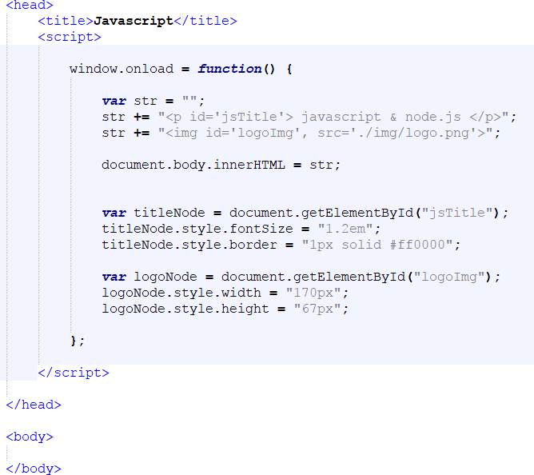
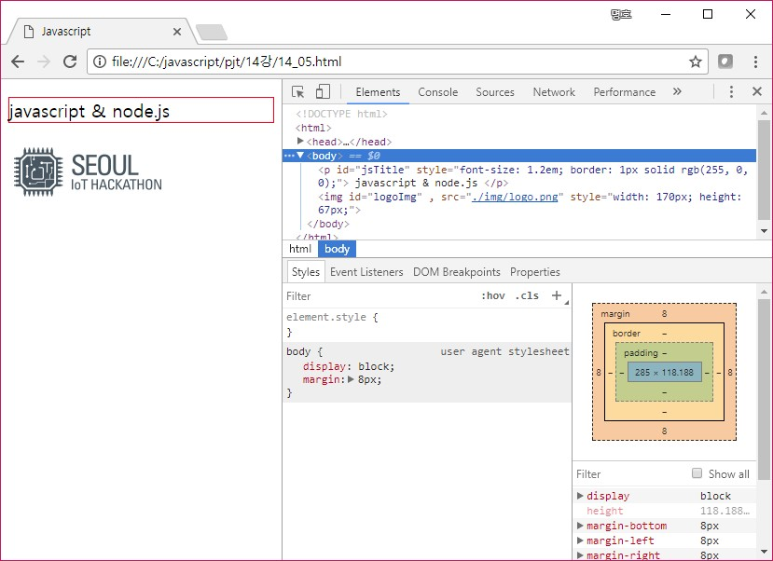
javascript & node.js
14-5: javascript를 이용해서 CSS적용하기
Ex : 14_06.html
style속성을 이용한 CSS적용

